Slide 1


Slide 2

Pomorskie Obserwatorium Rynku Pracy
PSSE sp. z o.o. – projekty i inicjatywy
NAJWIĘKSI INWESTORZY
Gdańsk, 30 listopada 2016 r.

Slide 3
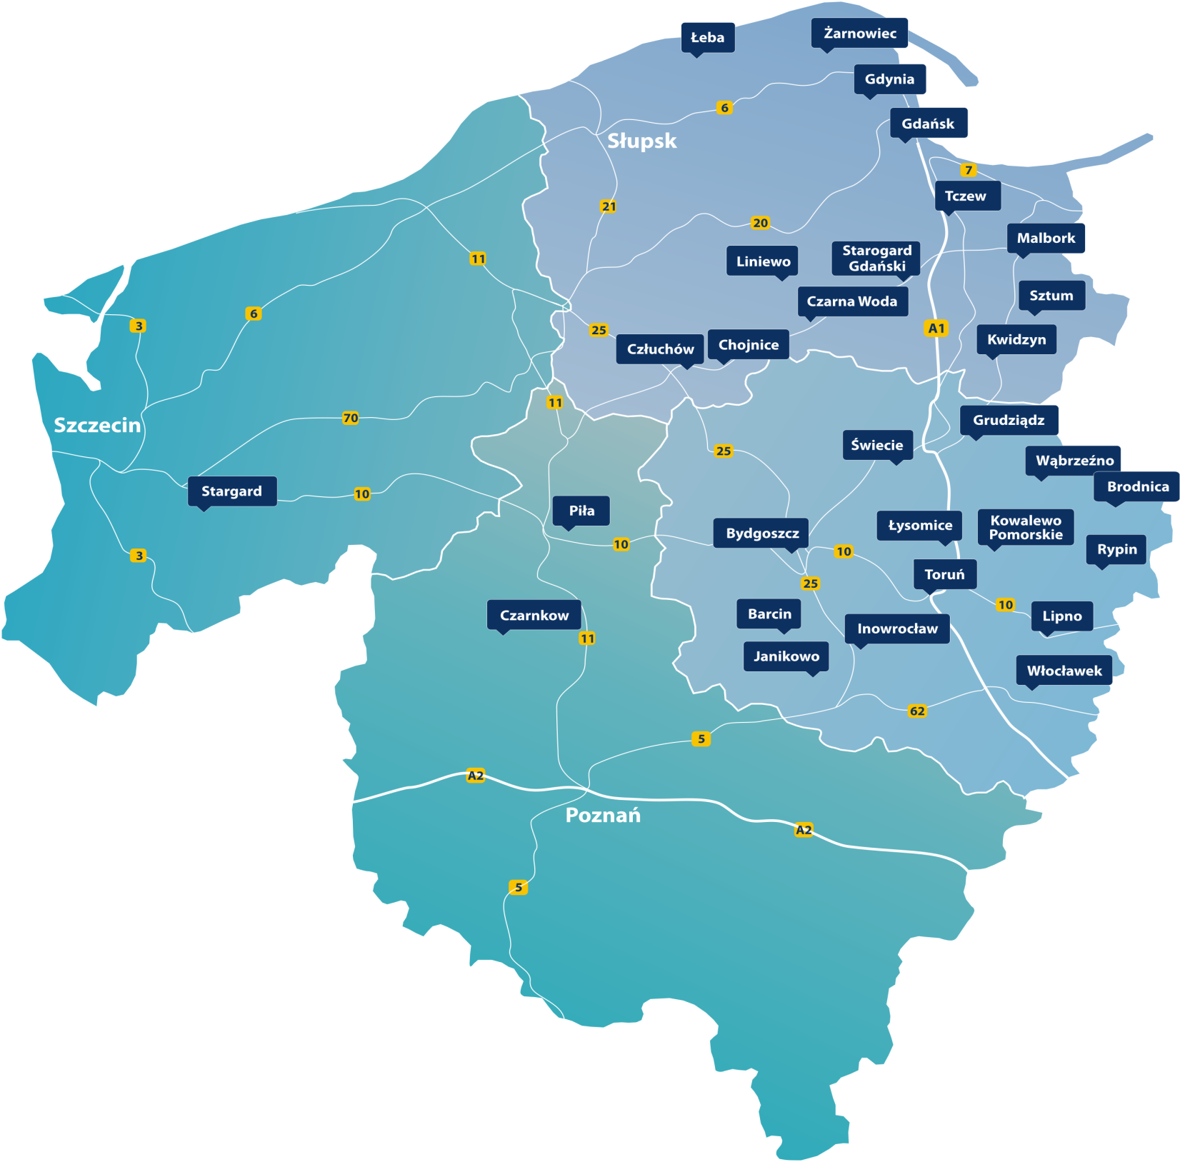
Ogólne informacje o PSSE
30 podstref w 4 województwach
2 tys. ha całkowitej powierzchni
120 inwestorów
20 tys. miejsc pracy
11 mld PLN zainwestowanego
kapitału
Działalność gospodarcza na terenie strefy może być
prowadzona na preferencyjnych zasadach -
wyjątkowe możliwości inwestowania w Polsce Północnej

Slide 4















Najwięksi Inwestorzy
NAJWIĘKSI INWESTORZY

Slide 5
Podstrefy Pomorskiej Specjalnej Strefy Ekonomicznej w woj. pomorskim
63 firmy
21 dużych przedsiębiorstw
(pow. 250 os.)
15 średnich przedsiębiorstw
(50-250 os.)
23 małe przedsiębiorstwa
(20-50 os.)
4 mikro przedsiębiorstwa
(pown 10 os.)

Slide 6
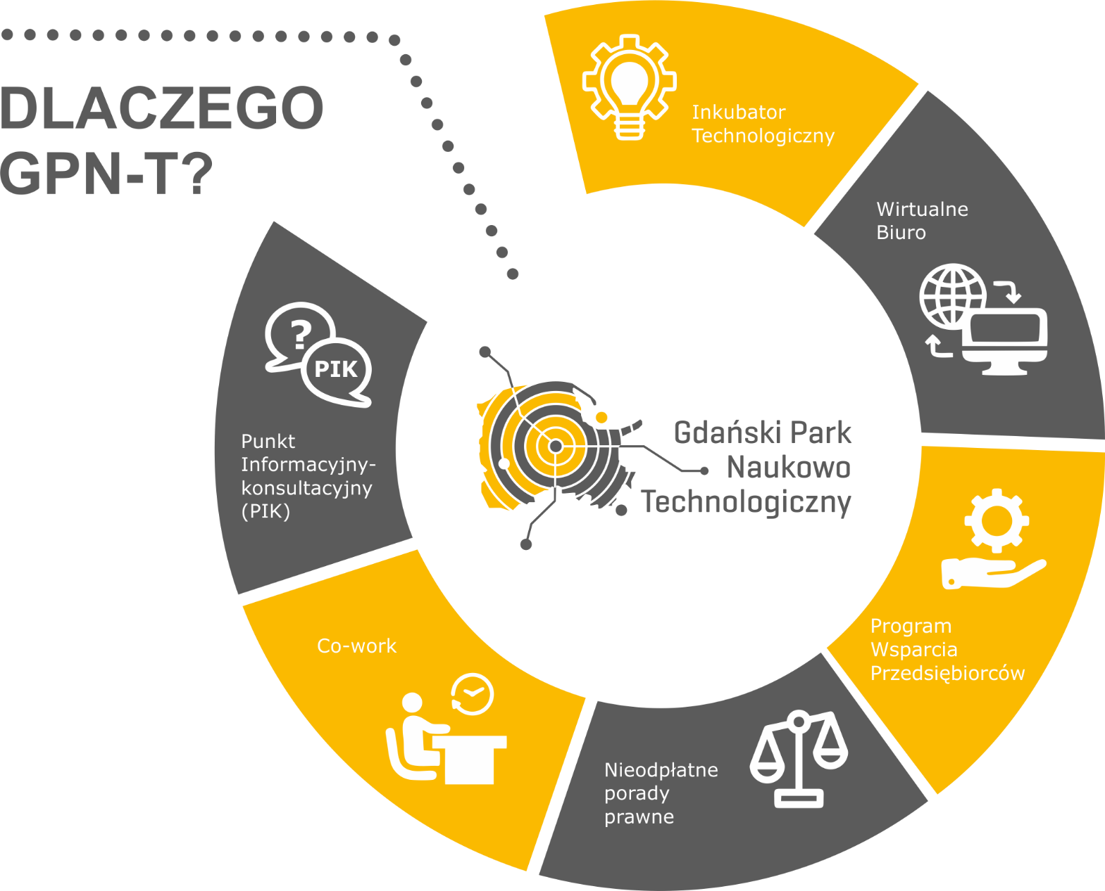
Ogólne informacje o GPN-T
100 firm, głównie z branży ICT, biotechnologii, energetyki
1,1 tys. miejsc pracy
40 tys. m² powierzchni
Zadania:
wspieranie rozwoju firm na terenie GPN-T, poszukiwanie innowacyjnych rozwiązań
wspólne projekty ze środowiskami naukowymi, biznesowymi

Slide 7

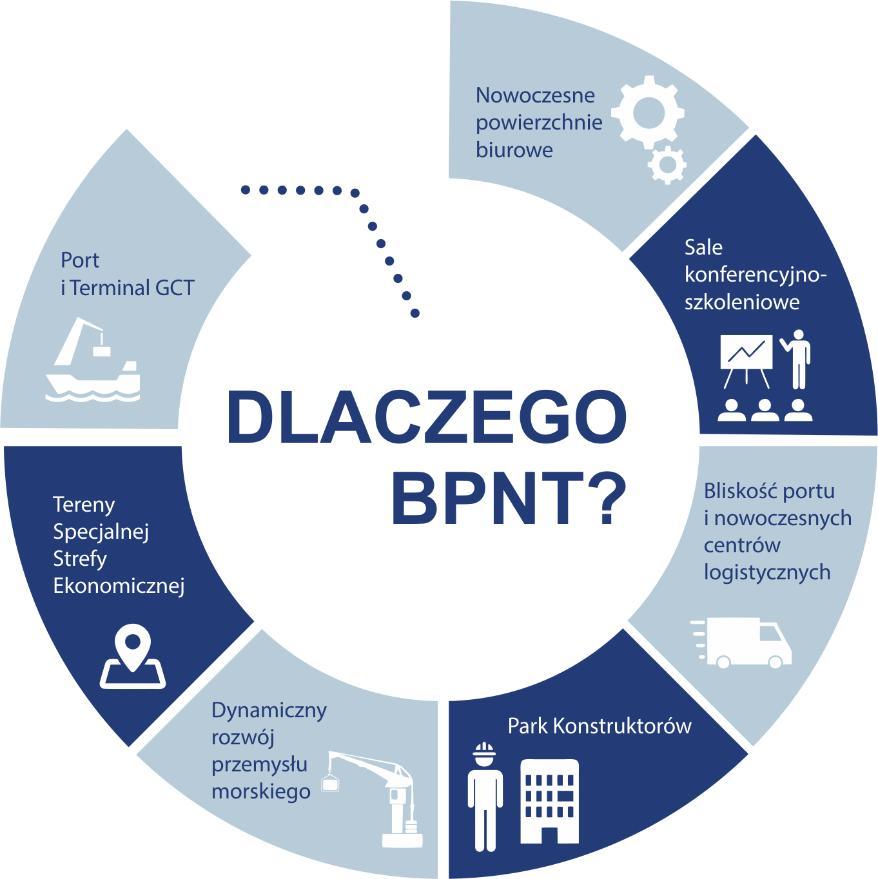
Ogólne informacje o BPN-T
Zaplecze produkcyjno-biurowe dla otoczenia biznesowego - zrewitalizowane tereny dawnej Stoczni Gdynia SA
Firmy projektowe, przemysł stoczniowy,

Slide 8





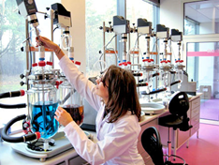


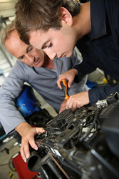
Dział Projektów Strefowych PSSE
Obszary działania
OŚ/OZE
ICT
KLASTRY
KOSMOS
BIOTECH
KIS/ISP
PIK
KSZTAŁC.
ZAWODOWE

Slide 9
Zadania Zespołu Szkolnictwa Zawodowego
Promocja szkolnictwa zawodowego
Inicjowanie współpracy pomiędzy przedsiębiorcami a szkołami i uczelniami wyższymi
Badanie potrzeb pracodawców w zakresie zapotrzebowania na pracowników
Wsparcie procesu wymiany informacji i wzajemnych kontaktów pomiędzy szkołami, instytucjami otoczenia biznesu i przedsiębiorcami
Wsparcie procesu organizacji staży, praktyk, wizyt studyjnych, warsztatów, tworzenia klas patronackich
Warsztaty dla gimnazjalistów i uczniów szkół zawodowych z zakresu umiejętności miękkich
Inicjowanie i realizacja projektów dofinansowanych ze środków publicznych w zakresie opracowania skutecznego modelu współpracy pomiędzy nauką a biznesem
Zapoznawanie przedsiębiorców ze zmianami legislacyjnymi w obszarze szkolnictwa zawodowego
Udział w Radach i Komisjach związanych z edukacją i rynkiem pracy
Koordynacja Pomorskiego Klastra Edukacyjnego

Slide 10

Współpraca szkół z pracodawcami
Korzyści dla pracodawcy:
Korzyści dla ucznia:
Korzyści dla szkoły:
Korzyści dla samorządu:
Bezpośredni wpływ na kształcenie nowych pracowników zgodnie
z zapotrzebowaniem
Wpływ na zakres merytoryczny
i organizację kształcenia zawodowego w regionie
Dbanie o stały dopływ wykwalifikowanej kadry w ujęciu długoterminowym
Redukcja kosztów związanych
z rekrutacją i szkoleniem nowych pracowników lub przekwalifikowaniem
Budowanie lepszego wizerunku na zewnątrz i wewnątrz firmy
Wzrost poziomu lojalności i identyfikacji pracowników z firmą
Zwiększenie szans na zdanie egzaminu zawodowego
Zwiększenie szans na rynku pracy po zakończeniu nauki
Możliwość praktyk u pracodawców stosujących innowacyjne rozwiązania
i narzędzia
Nabywanie kompetencji społecznych
Weryfikacja zainteresowań zawodowych
Uczenie się w naturalnych warunkach pracy
Zrozumienie mechanizmów funkcjonowania organizacji i poznanie realiów rynku pracy
Korelacja kształcenia z potrzebami pracodawców w regionie
Zapewnienie praktycznej nauki zawodu
Zapewnienie miejsc pracy dla absolwentów
Lepsze postrzeganie szkoły dzięki lepszym kwalifikacjom uczniów
Większy napływ uczniów, poprawa finansowania szkoły
Promocja uczenia się przez całe życie
Rozwój i unowocześnienie bazy technologicznej
Doskonalenie kadry szkoły przez pracodawców
Dostęp do nowych technologii
Eliminowanie problemu bezrobocia absolwentów
Przeniesienie ciężaru aktywizacji zawodowej na proces kształcenia
Inwestycja w kształcenie ustawiczne osób aktywnych zawodowo (kadra szkoły, doradcy zawodowi)
Atrakcyjny ośrodek kształcenia
w regionie
Wzrost zainteresowania inwestorów (dostosowana kadra i/lub możliwość dostosowania profilu poprzez otwartość szkół)
Zapobieganie emigracji młodych ludzi
z regionu
Podniesienie rangi kształcenia zawodowego

Slide 11
Dział Projektów Strefowych 1/3
Działania zrealizowane (od 03.2016):
    Konferencja Pomorskie Perspektywy Zawodowe (05.2016)
    SPACE3AC – akcelerator firm sektora kosmicznego (06-08.2016)
    Konferencja „Kujawsko-Pomorskie Perspektywy Zawodowe. X-lecie PSSE
    w województwie kujawsko-pomorskim (10.2016)
Działania w trakcie realizacji:
    SCALE UP – PARP – akcelerator + dofinansowanie dla Start-upów
    Molanote POIG 5.1 – 6 laboratoriów PG i IMP
    Park Konstruktorów – POIG 5.3 wraz z PPNT w Gdyni
    Baltic Blue Biotechnology Alliance in the BSR – Interreg
    RPO WKP 10.2.3 „Od ucznia do pracownika – praktyki i staże drogą do kariery”
    RPPM 6.3 ZIT OWES Metropolitalny – OMG, PP, FBA, FP, Caritas

Slide 12
Dział Projektów Strefowych 2/3
Projekty w przygotowaniu i w ocenie:
    ESA-BIC – aplikacja wraz z woj. małopolskim do POLSA i ESA
    Badanie kadr branży morskiej – analiza i trendy – z AM i WUP
    PWR 4.3 „Dualni – Odpowiedzialni” z AHK i IHK
    RPOWP 5.7 MIKRO stymulatory Pomorskiej Specjalnej Strefy Ekonomicznej
    RPPM 6.3 ZIT OWES Nadwiślański – OMG, PP, FBA, FP, Caritas
    RPOWP 5.5 Kształcenie ustawiczne – Kwalifikacje dla Pomorzan

Slide 13
Dział Projektów Strefowych 3/3
Podejmowane inicjatywy:
    PORP – aktywny członek – organizacja pracodawców
    Współpraca z Fundacją Interizon
    Stowarzyszenie Centrum Drewna w Czarnej Wodzie
    Centrum Transferu Technologii Morskich – fundacja PSSE
    Inkubator Morski
    Multidyscyplinarna Platforma Badawcza na Morzu
    Kluby HR dla przedsiębiorców Strefowych
    Dni Strefy na PG
    Współpraca z PZP Lewiatan i PP
    Porozumienia z Kuratorium Oświaty
    Badania potrzeb pracodawców

Slide 14
Badanie branży morskiej
ZAŁOŻENIA
Zakres badania
Badanie branży morskiej - potrzeby w zakresie pożądanych przez pracodawców kompetencji, trendy i rozwój w obszarze gospodarki morskiej
Inicjatorzy i partnerzy
Klaster Morski, Akademia Morska, Krajowa Izba Gospodarki Morskiej, PSSE, UMWP, WUP
Grupa docelowa
Inwestorzy PSSE (firmy skupione wokół BPNT), firmy współpracujące aktywnie z Akademią Morską, Klastrem Morskim, Krajową Izbą Gospodarki Morskiej, firmy zgłaszające się do WUP
Obszary gospodarki morskiej
Logistyka i transport morski, przemysł stoczniowy, gospodarka morska i rybołówstwo
Metoda
Ankieta, pogłębione wywiady

Slide 15
Projekty i inicjatywy:
Dziękujemy za uwagę i zapraszamy do kontaktu:
Mateusz Maksymiuk – Dyrektor – Dział Projektów Strefowych m.maksymiuk@strefa.gda.pl; tel. 695 800 050
Anna Gawerska – Kierownik Zespołu Szkolnictwa Zawodowego a.gawerska@strefa.gda.pl; tel. 513 158 690

